Slide 1
AI邊緣運算實作
Kevin Lin

Slide 2
Agenda
Introduction of NVIDIA TensorRT
Demo:
model optimization

Slide 3
Nvidia TensorRT

Slide 4
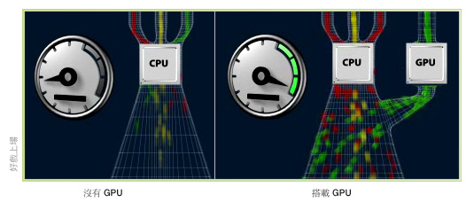
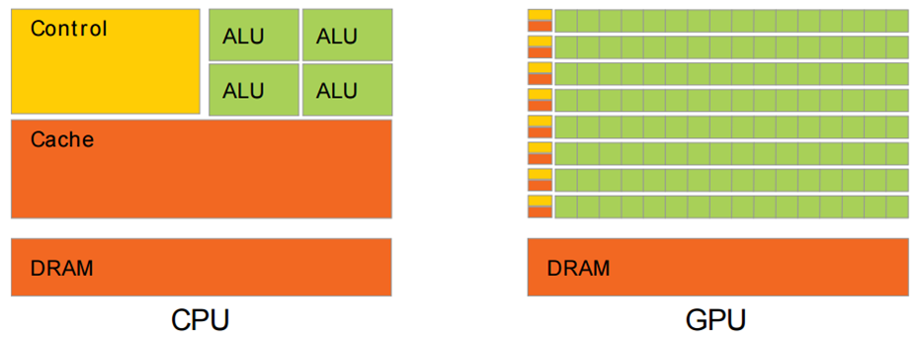
Nvidia GPU (Graphics Processing Unit)
1999/08 NVIDIA 公司發表GeForce 256繪圖處理晶片
GPU使顯示卡減少對中央處理器（CPU）的依賴，分擔部分原本是由CPU所擔當的工作，尤其是在進行三維繪圖運算時，功效更加明顯
開發人員使用NVIDIA CUDA (Compute Unified Device Architecture)來利用並行GPU架構的性能。所有NVIDIA GPU(GeForce, Quadro, Tesla) 均支援
GPGPU(General Purpose GPU)
CPU和GPU硬體邏輯結構對比
算術邏輯單元（Arithmetic logic unit，簡稱：ALU）
Notes:
包括像相片、影片、以及遊戲等需要大量運算資源的PC繪圖作業。在沒有任何支援的情況下，CPU必須處理所有系統與繪圖的處理作業。 結果就是效能因此而減緩。加入一顆專屬的GPU，能 “分擔”CPU的繪圖處理作業。 CPU可專心處理更多系統運算工作。
假設有一堆相同的加減乘除計算任務需要處理，那把這個任務交給一堆（幾十個）小學生就可以了，這裡小學生類似於GPU的計算單元，而對一些複雜的邏輯推理等問題，比如公式推導、科技文章寫作等高度邏輯化的任務，交給小學生顯然不合適，這時大學教授更適合，這裡的大學教授就是CPU的計算單元了，大學教授當然能處理加減乘除的問題，單個教授計算加減乘除比單個小學生計算速度更快，但是成本顯然高很多。

Slide 5
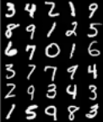
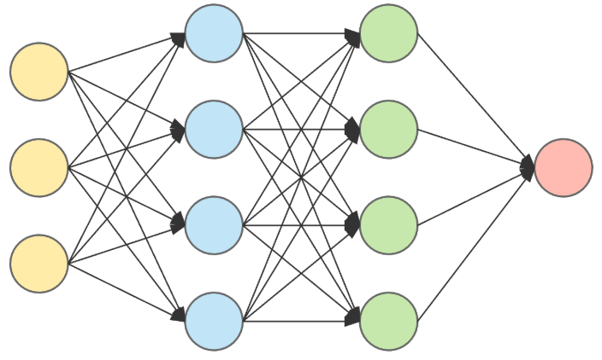
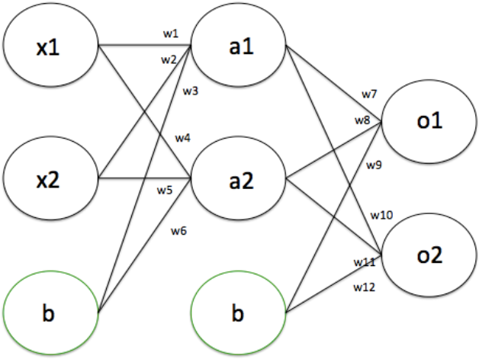
Where is TensorRT in Deep Learning flow ?
Batch size
Precision
= 3
Data Collection
Labeling
Select
Network
Training
Model
Model Optimization
Inference
TensorRT
nVidia GPU
Intel OpenVINO
Intel CPU/GPU/VPU/ FPGA

Slide 6
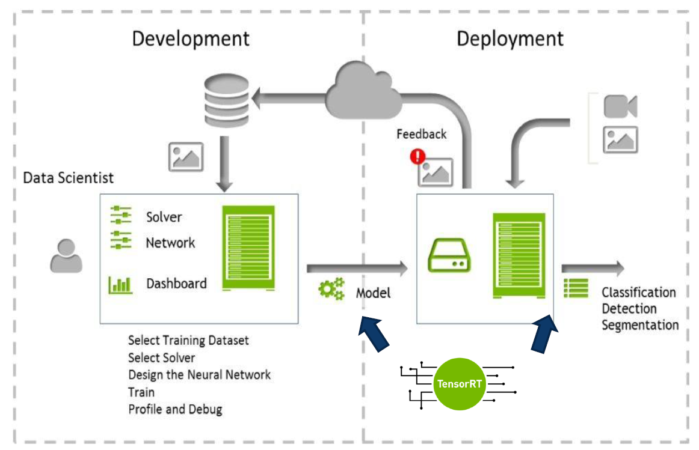
Where is TensorRT in Deep Learning flow ?

Slide 7
What’s TensorRT
The core of NVIDIA® TensorRT™ is a C++ library that facilitates high-performance inference on NVIDIA graphics processing units (GPUs).
Notes:
TensorRT是以C++ 撰寫的推論(Inference )函示庫，NVIDIA 推出用於其GPU與深度學習加速器上加速推論的效率，這項技術是為了補充Training Framework(TensorFlow, Caffe, PyTorch, MXNet, etc)於推論上的不足，
TensorRT的方法主要是透過轉換精度(FP32 .FP16 or INT8) 並改進延遲(Latency)、吞吐量(throughput)和效率(Efficiency)，
而現今TensorRT已經有支援多個Training Framework可透過python /C++ 的API進行轉檔產生TensorRT模型，如Caffe, TensorFlow,PyTorch, Chainer和MXNet，
而Tensorflow更是已經將TensorRT整合在Framework中，除了Caffe可以直接使用TensorRTParser (模型解析器) 進行轉換，其餘的Framework需先轉成ONNX通用格式再用TensorRTParser 進行轉檔。
TensorRT支援熱門框架訓練出來的神經網路模型，無論TensorFlow，或是ONNX模型格式都可進行最佳化，並將模型導入TensorRT進行推理。
Each GPU architecture can only use the converted engine of the corresponding Compute Capability (CC)
TX2 CC is 6.2 so engine converted on TX2 can only run on other device with CC 6.2, they cannot run on other PASCAL GPU like
P1000 which has CC 6.1 or Tesla P100 which has CC 6.0

Slide 8
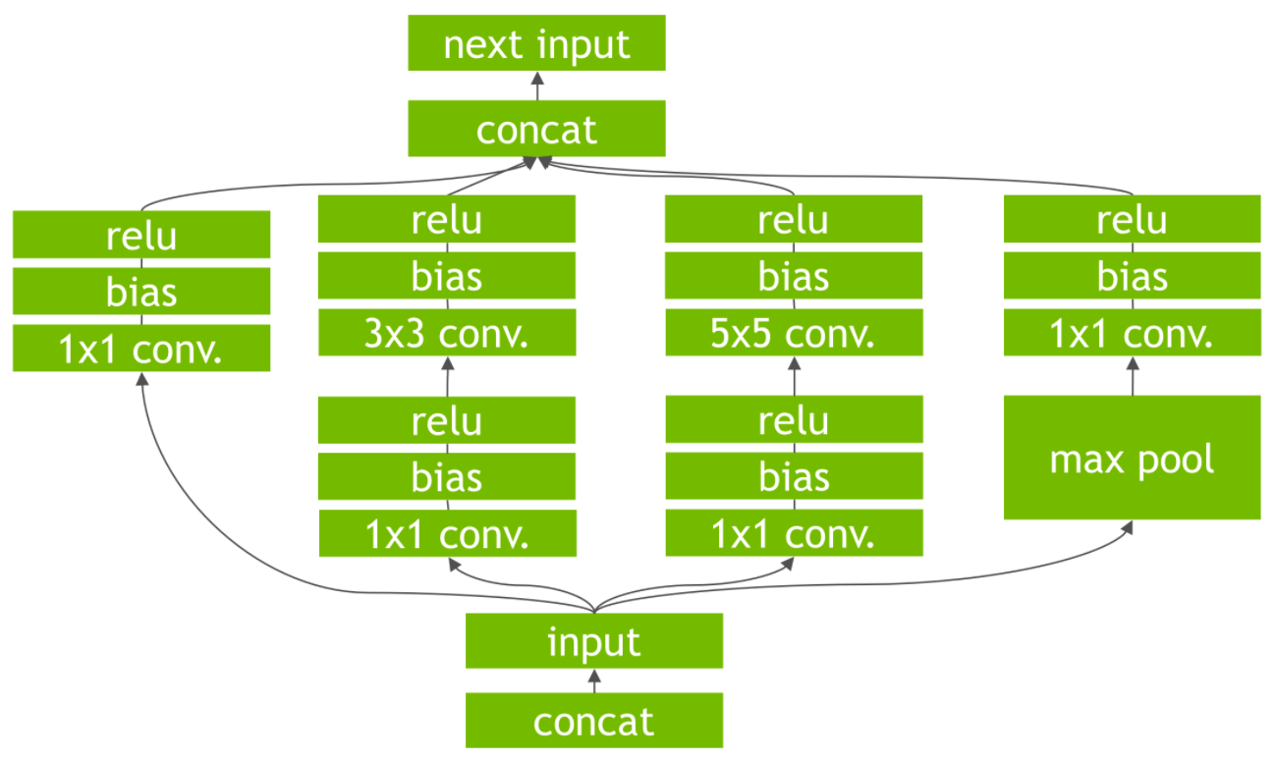
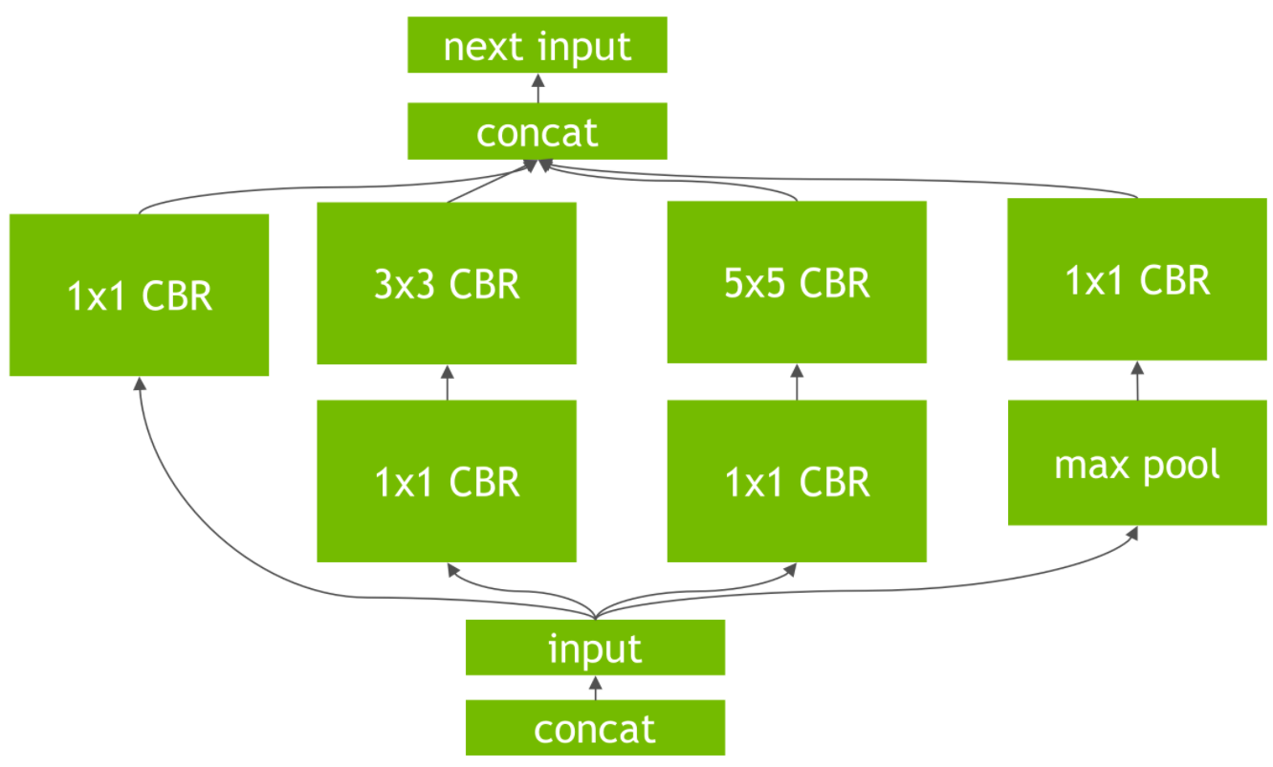
What’s TensorRT
Optimize the network by combining layers and optimizing kernel selection for improved latency, throughput, power efficiency, and memory consumption
CBR = Convolution, Bias and ReLU
Un-Optimized Network
Note : Not all layers from all framework are supported by TensorRT, new version of TensorRT will add more layers to supported list.
ref

Slide 9
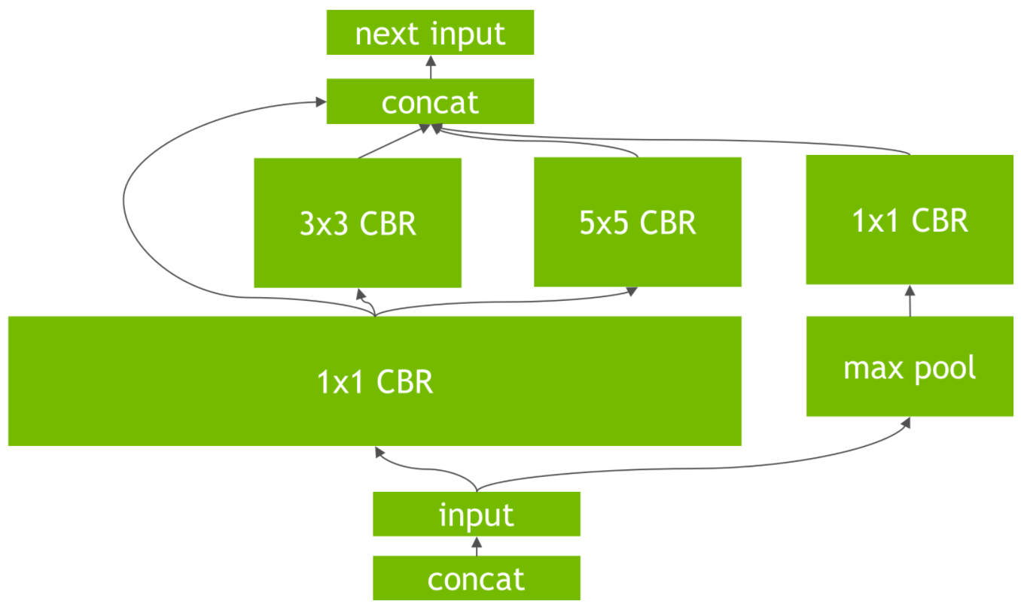
What’s TensorRT
Optimize the network by combining layers and optimizing kernel selection for improved latency, throughput, power efficiency, and memory consumption
TensorRT Optimized Network
Note : Not all layers from all framework are supported by TensorRT, new version of TensorRTwill add more layers to supported list.
Notes:
Kernel Auto-Tuning 模型在推論計算時是調用 GPU 的 CUDA 核進行計算的，而 TensorRT 可以針對不同的算法、網路架構、GPU 平台進行 CUDA 核的調整，以保證當前模型能在特定平台上以最優的性能進行推論。
Dynamic Tensor Memory 在每個 tensor 的使用期間，TensorRT 會為其指定顯存，避免顯存重複申請，減少內存占用和提高重複使用效率。

Slide 10
What’s TensorRT
TensorRT Optimized Network
Un-Optimized Network

Slide 11
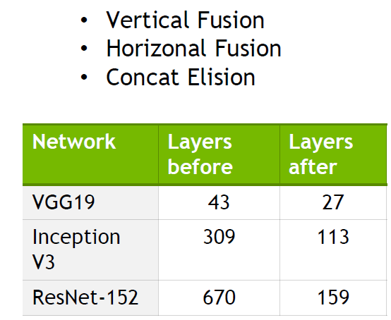
What’s TensorRT

Slide 12
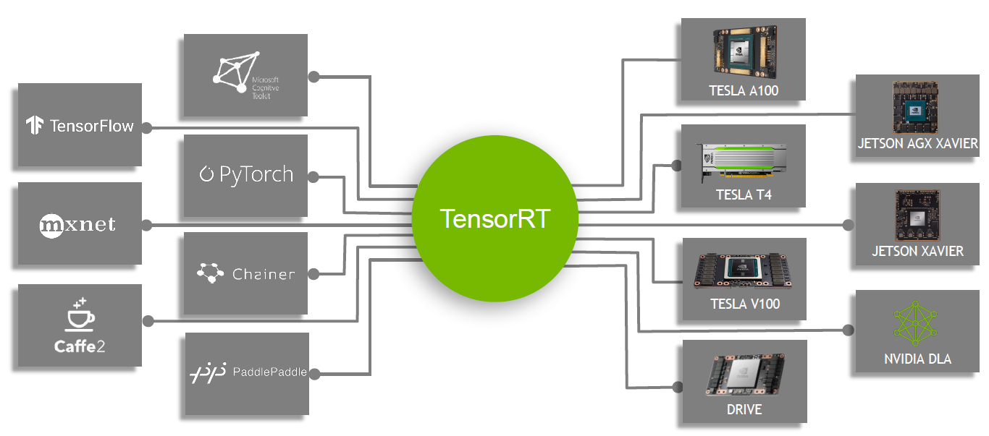
Who Can Benefit From TensorRT
From every framework, optimized for each target platform
Edge device!

Slide 13
Why TensorRT?
Efficiency:(提高)
每台伺服器的硬體規個都是固定的情況下，為提高Throughput，增加軟體運行的效率。
Throughput:(提高)
在某個時刻能輸出多少量，在這裡是指inference/second 或是samples/second，這對每台機器是否能高效的運作至關重要。
Latency:(降低)
執行inference 的時間通常以毫秒為單位，低延遲不但可以降機整體預測的時間，也增加軟體的流暢度。
Accuracy:(維持)
一個訓練過後的神經網路，用於inference時正確預測的能力。
Memory usage:(降低)
系統在部屬神經網路模型時，如模型太大會導致占用到太多記憶體，有效降低模型占用的記憶體資源也非常重要。

Slide 14
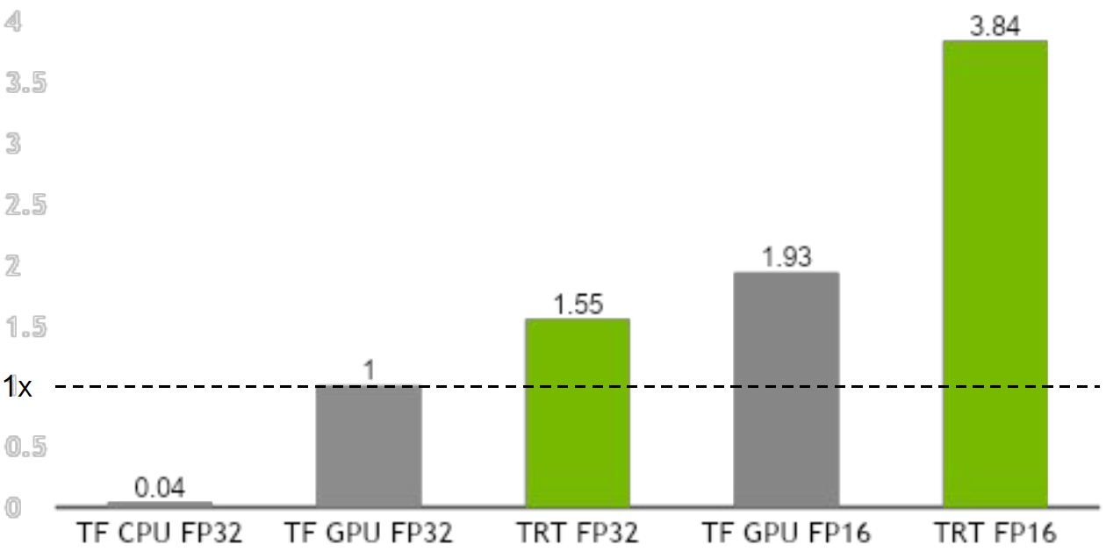
TENSORRT VS TENSORFLOW
ResNet-50 / RTX A6000 / i9-10900X / Batch Size 32

Slide 15
TENSORRT VS TENSORFLOW
ResNet-50 / RTX A6000 / i9-10900X / Batch Size 32

Slide 16
TENSORRT VS TENSORFLOW
ResNet-50 / RTX A6000 / i9-10900X / Batch Size 32

Slide 17
TENSORRT VS TENSORFLOW
ResNet-50 / RTX A6000 / i9-10900X / Batch Size 32

Slide 18
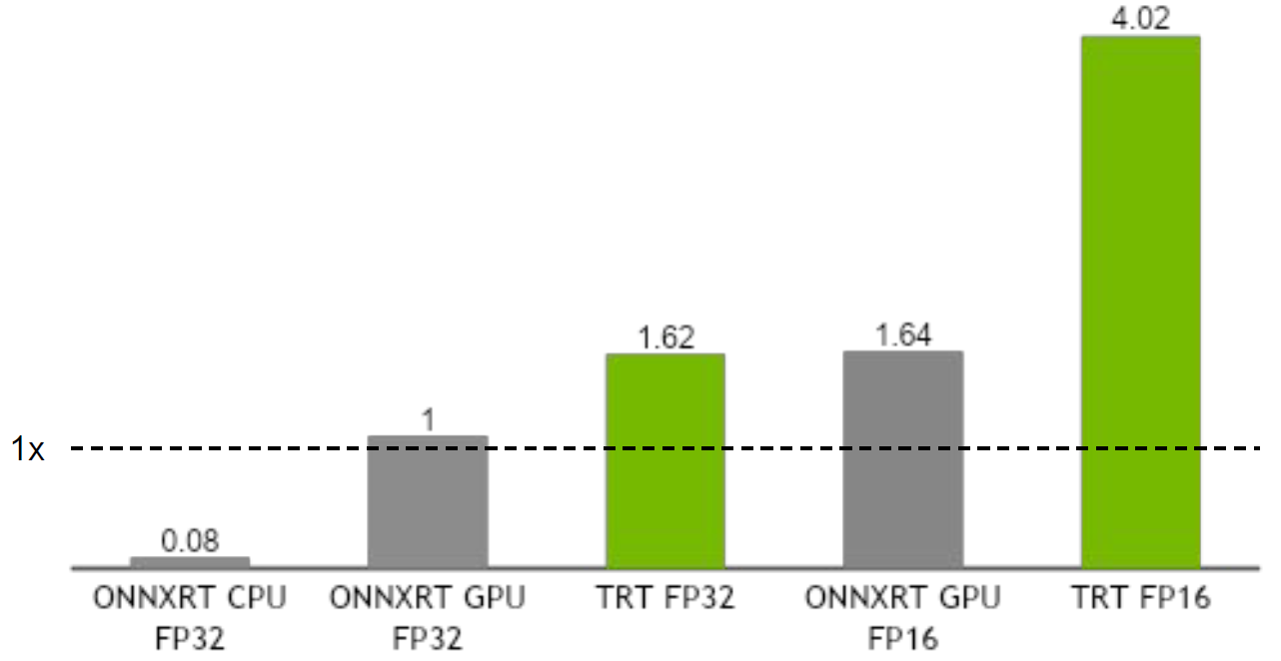
TENSORRT VS ONNX Runtime
ResNet-50 / RTX A6000 / i9-10900X / Batch Size 32

Slide 19
Q & A
有任何問題歡迎寫信到以下信箱：
kevinyw.lin@adlinktech.com
更多凌華AI機器視覺訊息：
https://www.adlinktech.com/tw/AI_Machine_Vision_Devices
Service Email
ADLINK AI Machine Vision

Slide 20
Demo

Slide 21
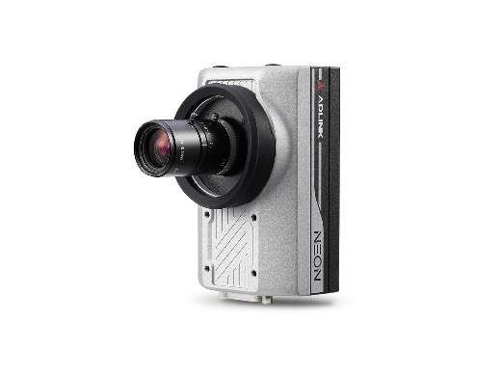
Agenda
How to convert for TensorRT model
Hands on : 1
Yolov3 to ONNX then TensorRT
Hands on : 2
Caffe to TensorRT
Hands on : 3
TensorFlow to UFF then TensorRT
Download model
Convert to UFF/ONNX
Do inference
Darknet: Yolov3
TensorFlow: SSD-inception
Caffe: Googlenet
Convert to TensorRT

Slide 22
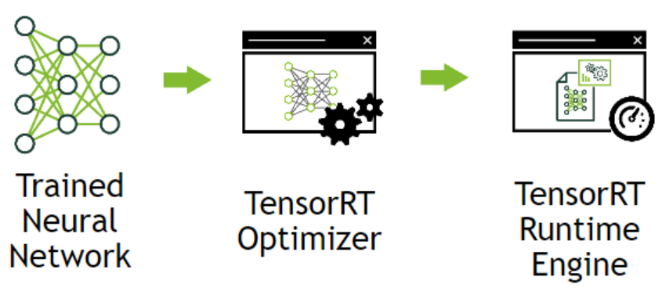
How to convert for TensorRT model
TensorRT provides ONNX, tensorFlow and MATLAB parsers for importing trained networks
Framework Integration
ONNX Model
Network Definition API
Custom Framework
ref

Slide 23
How to convert for TensorRT model
Each GPU architecture can only use the converted engine of the corresponding Compute Capability (CC)
JetsonTX2 cc is 6.2
Jetson Xavier NX is 7.2
PASCAL P1000 is 6.1
Tesla P100 is 6.0
Download and install the TensorRT command-line wrapper tool “trtexec” from: git
If TensorRT is installed, trtexec is prebuilt and installed in the following path. /usr/src/tensorrt/bin/trtexec

Slide 24
Convert Yolov3 to TensorRT
HW
Neon-2000-JNX
SW Requirement
Jetpack 4.5
Tensorflow 1.15.2
Pycuda 2019.1.2
ONNX 1.4.1
Protobuf 3.8.0
Numpy 1.16.1
H5py 2.10.0
Gast 0.2.2

Slide 25
Convert Yolov3 to TensorRT
Download yolov3.weights (https://pjreddie.com/darknet/yolo/ )
Convert yolo model to ONNX (ref.) $ cd ~/Downloads/tensorrt_demos/yolo $ python3 yolo_to_onnx.py -m yolov3-416 --category_num 80
Convert ONNX to TensorRT
$ /usr/src/tensorrt/bin/trtexec
--onnx=yolov3.onnx --workspace=3000 --maxBatch=4 --verbose --saveEngine=yolov3-416-fp32.engine
Darknet
ONNX
TensorRT

Slide 26
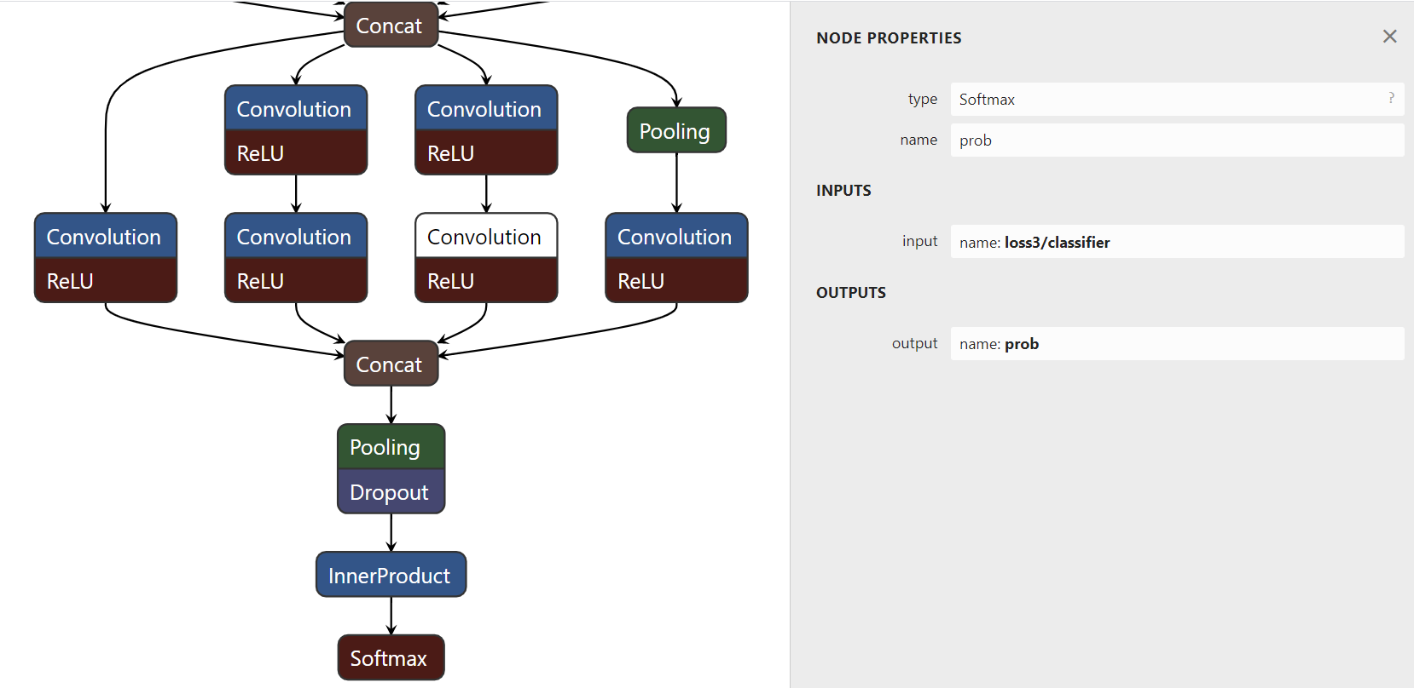
Convert Googlenet Caffe model to TensorRT
Download model ＆ prototxt file
Convert googlenet to engine $ /usr/src/tensorrt/bin/trtexec --model=bvlc_googlenet.caffemodel --deploy=deploy.prototxt --output=prob --workspace=3000 --maxBatch=4 --verbose --saveEngine=googlenet.engine
Output layer is ‘prob’
https://netron.app/
Caffe
TensorRT

Slide 27
Convert ssd_inception_v2 TensorFlow model to TensorRT
Download inception_v2_coco model based on tensorflow
input layer is “Input” with dimensions of 3x300x300, output layer is "NMS"
Processing the input graph
Convert UFF to TensorRT $ /usr/src/tensorrt/bin/trtexec --uff=sample_ssd_relu6.uff --output=NMS --uffInput=Input,3,300,300 --workspace=3000 --saveEngine=ssdv2.engine --verbose --maxbatch=4
TensorFlow
UFF
TensorRT

Slide 28
Q & A
有任何問題歡迎寫信到以下信箱：
aivision.expert@adlinktech.com
更多凌華AI機器視覺訊息：
https://www.adlinktech.com/tw/AI_Machine_Vision_Devices
Service Email
ADLINK AI Machine Vision

